Slide 1
Інформаційно-комунікаційні технології та Інтернет ресурси як засоби розширення інформаційного простору на уроках англійської мови
Мажара Світлана Миколаївна,
викладач англійської мови
ДНЗ «ЦПОІТПД» м.Києва

Slide 2
Актуальність
Новітні інформаційні технології в освіті;
Нові форми і методи викладання;
Новий підхід до процесу навчання;
Міжнародне і міжнаціональне спілкування;
Модернізація освітньої галузі;
Інтерактивні методи та засоби навчання;
Розширення інформаційного простору;
Сучасні інформаційні технології.

Slide 4
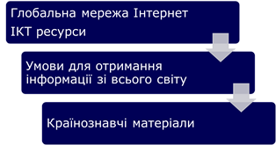
Можливості використання

Slide 6
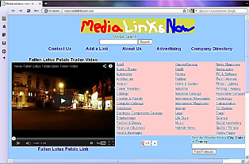
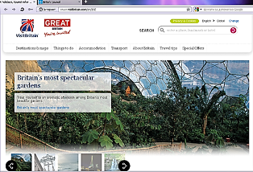
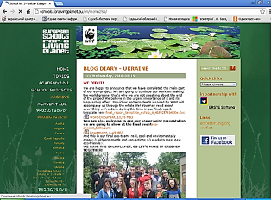
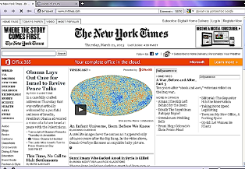
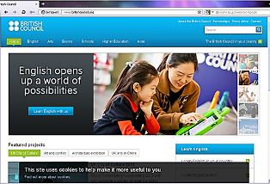
освітні Інтернет-сайти
довідкові каталоги та пошукові системи;
електронні бібліотеки;
електронна пошта (e-mail);
публікація власної інформації та розміщення її на Web-сервері;
доступ до інформаційних ресурсів;
спілкування в мережі;
дистанційне навчання;

Slide 7
Інтернет – інформаційне середовище
Інтернет - це технології створення і підтримки різних інформаційних ресурсів в комп'ютерній мережі
- сайтів,
- блогів,
- форумів,
- чатів,
- електронних бібліотек,
- енциклопедій.

Slide 8
Використання Інтернету
1. Оновлення традиційних планів уроків з країнознавства аутентичними матеріалами з Інтернету.
2. Персональні і колективні поурочні плани. Інтегровані уроки, авторські розробки, інноваційні ідеї
3. Вивчення досвіду і адаптація наявних в Мережі методичних посібників.
4. Використання інтерактивних додатків для активізації пізнавального інтересу про країни, мови яких вивчаються.
5. Створення власних Інтернет – ресурсів (сайтів, блогів, сторінок, тестів, презентацій).

Slide 9
Інтернет у проектній діяльності
Формування комунікативної компетентності
Створення мовного середовища
Робота з автентичними матеріалами
Формування соціокультурної компетентності
Інтенсивне спілкування з носіями мови
Можливість отримання необхідної інформації

Slide 10
Створення власних Power Point презентацій
Презентація – опорний конспект.
Стислий, зрозумілий і простий текст.
Матеріал відповідає принципам науковості, доступності, наочності.
Матеріал, який потребує обов’язкового засвоєння, необхідно виділити яскравіше, оригінальніше.
Важливий матеріал необхідно надавати учням декілька разів у різній формі.

Slide 11
Банк електронних презентацій країнознавчого характеру

Slide 12
ВИКОРИСТАННЯ ВІДЕОМАТЕРІАЛІВ
Покращує кінцеві результати;
Підтримувати увагу тривалий час;
Забезпечує створення оптимального
психологічного клімату;
Урізноманітнює види діяльності учнів.

Slide 13
Країнознавчі сайти
Сайт «Віртуальна реальність» http://www.flash.net/~cssmith1/vr.html - це збірка лінгвістичних та нелінгвістичних автентичних матеріалів, які вносять істинну культуру країни, мова якої вивчається.
Cайт City Net http://www.city.net
Сайт WILD-e http://www.wild-e.org
Музеї Великобританії http://www.museums.co.uk
на сайті розміщено інформацію про поштові адреси і сайти музеїв
Великобританії (більше 500 назв). Зручний пошук за алфавітом,
ключовим словом, регіоном.
Британський музей(Лондон) http://www.britishmuseum.org/default.aspx
Унікальний онлайн - сервіс - компас Британського музею -
допоможе розібратися у всьому різноманітті представлених
експонатів. На сайті два "компаси" - загальний і для дітей.
Використовуючи їх, можна переглянути фотографії експонатів у
звичному і збільшеному розмірі.
http://countrystudying.narod.ru – сайт про викладання країнознавства. Сайт з матеріалами країнознавчого характеру, які використовуються в роботі, вони доступні для вільного скачування. Їх також можна редагувати та змінювати.

Slide 14
ПЕРЕВАГИ ІКТ ТА ІНТЕРНЕТ-РЕСУРСІВ
Індивідуалізація навчання;
Здійснення контролю;
Діагностика помилок і оцінка результатів навчальної діяльності;
Самоконтроль і самокорекція;
Інтенсифікація самостійної роботи учнів;
Урізноманітнення форм проектної та дослідницької діяльності;
Підвищення мотивації та пізнавальної активності учнів;
Позитивна динаміка росту успішності;
Якісно новий рівень формування соціокультурної та комунікативної компетенції через застосування автентичних матеріалів;
Підготовка учасників освітнього процесу до життєдіяльності в умовах інформаційного суспільства.

Slide 15
Використання ІКТ дозволяє

